Slide 1

Configuration: Management Ansible. Часть №3.
Иван Кукулевский

Slide 2

Иван Кукулевский
Senior DevOps Engineer
В ИТ больше 8 лет
Больше 3 лет работаю DevOps инженером
Основной мой стек технологий:
AWS, Microsoft Azure, VMware vSphere ESXi
Teamcity, Azure DevOps (VSTS), Octopus
Docker, Kubernetes
Terraform, Ansible, PowerShell DSC, Puppet
MS SQL, MySQL, ElasticSearch
Bash, PowerShell, Python
Zabbix, Nagios, GrayLog, Splunk
Много путешествую и много занимаюсь самообразованием
i.kukulevskyy@gmail.com
https://github.com/ikukulevskyi/devopscamp-ansible
https://github.com/ikukulevskyi/ansible-project

Slide 3

РЕГЛАМЕНТ
Длительность:
Понедельник, 15 Апреля с 18:00 по 21:00
Среда, 17 Апреля с 18:00 по 21:00
Пятница, 19 Апреля с 18:00 по 21:00
Тайминг:
18:00-19:00 – Первая часть
19:00-19:10 – Перерыв
19:10-20:00 – Вторая часть
20:00-20:10 – Перерыв
20:10-21:00 – Третья часть

Slide 4
План нашего курса
Шаблоны
Ansible Vault
Отладка
Тестирование

Slide 5
Не большие правила
Телефон без звука
Взаимоуважение
Пунктуальность
Активность
Критикуя — предлагай
Позитивный настрой
Говорит кто-то один

Slide 6
Home task feedback
Имя и Фамилия
Получилось ли все сделать по домашнему заданию
С какими сложностями столкнусь
Что дополнительно получилось изучить

Slide 7
ШАБЛОНЫ
Шаблоны предназначены для гибкого создания файлов «на лету» используя переменные и выражения(условия, циклы)
Ansible использует Jinja2 шаблонизатор
По умолчанию шаблоны (файлы с расширением .j2) храним в папке templates
В тасках вызов происходит с помощью модуля template

Slide 8
ШАБЛОНЫ
Copy vs template:
Модуль copy выполняет копирование файла на целевые хосты «как есть» без изменения его содержания
Модуль template подставляет переменные и применяет Jinja фильтры. После этого результат копирует на удаленные хосты

Slide 9
ШАБЛОНЫ
Jinja2 фильтры
{{ appdynamics_url }}
{{ appdynamics_url | default(‘127.0.0.1’) }}
{{ artifact_version| mandatory }}
{{ db_list | join(, ) }}
{{ list | min }}
{{ list | max }}
{{ list | shuffle }}

Slide 10
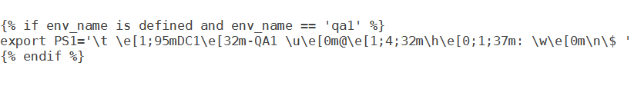
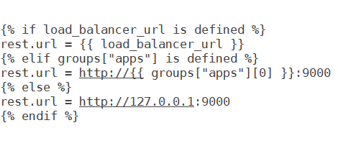
ШАБЛОНЫ
Условия в шаблонах {% %}:

Slide 11
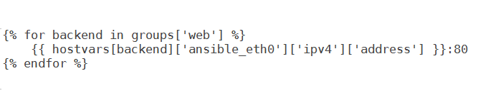
ШАБЛОНЫ
Циклы:

Slide 12
Ansible vault
Шифруем существующий файл defaults/main.yml:
$ ansible-vault encrypt defaults/main.yml
Редактируем зашифрованный файл:
$ ansible-vault edit defaults/main.yml
Расшифровка файла:
$ ansible-vault decrypt defaults/main.yml --ask-vault-pass
$ ansible-vault decrypt defaults/main.yml --vault-password-file=/path/to/secret

Slide 13
ОТКЛАДКА
Модуль debug
verbose режим:
$ ansible-playbook playbool.yml –vvv
diff режим:
$ ansible-playbook playbool.yml –diff
Логи на удаленных серверах /var/log/messages
Логи на контроль машине. Для этого необходимо указать в конфигурационном файле ansible.cfg директиву
log_path = /logs/ansible.log

Slide 14
Тестирование
Линтинг:
$ ansible-lint playbook.yml
Режим dry run (check) операции не применяются. Ansible пытается предугадать все возможные изменения:
$ ansible-playbook playbook.yml –i prod –check
Фреймворки для тестов:
https://github.com/ansible/molecule/
https://github.com/neillturner/kitchen-ansible

Slide 15
Live Demo!!!
Notes:
The following command runs an ubuntu container, attaches interactively to your local command-line session, and runs /bin/bash.
$ docker run -i -t ubuntu /bin/bash
When you run this command, the following happens (assuming you are using the default registry configuration):
If you do not have the ubuntu image locally, Docker pulls it from your configured registry, as though you had run docker pull ubuntu manually.
Docker creates a new container, as though you had run a docker container create command manually.
Docker allocates a read-write filesystem to the container, as its final layer. This allows a running container to create or modify files and directories in its local filesystem.
Docker creates a network interface to connect the container to the default network, since you did not specify any networking options. This includes assigning an IP address to the container. By default, containers can connect to external networks using the host machine’s network connection.
Docker starts the container and executes /bin/bash. Because the container is running interactively and attached to your terminal (due to the -i and -t flags), you can provide input using your keyboard while the output is logged to your terminal.
When you type exit to terminate the /bin/bash command, the container stops but is not removed. You can start it again or remove it.
Create the docker group.
sudo groupadd docker
Add your user to the docker group.
sudo usermod -aG docker $USER
Log out and log back in so that your group membership is re-evaluated.
Verify that you can run docker commands without sudo.
docker run hello-world
If you initially ran Docker CLI commands using sudo before adding your user to the docker group, you may see the following error, which indicates that your ~/.docker/ directory was created with incorrect permissions due to the sudo commands.
WARNING: Error loading config file: /home/user/.docker/config.json -
stat /home/user/.docker/config.json: permission denied
To fix this problem, either remove the ~/.docker/ directory (it is recreated automatically, but any custom settings are lost), or change its ownership and permissions using the following commands:
$ sudo chown "$USER":"$USER" /home/"$USER"/.docker -R
$ sudo chmod g+rwx "/home/$USER/.docker" -R

Slide 16
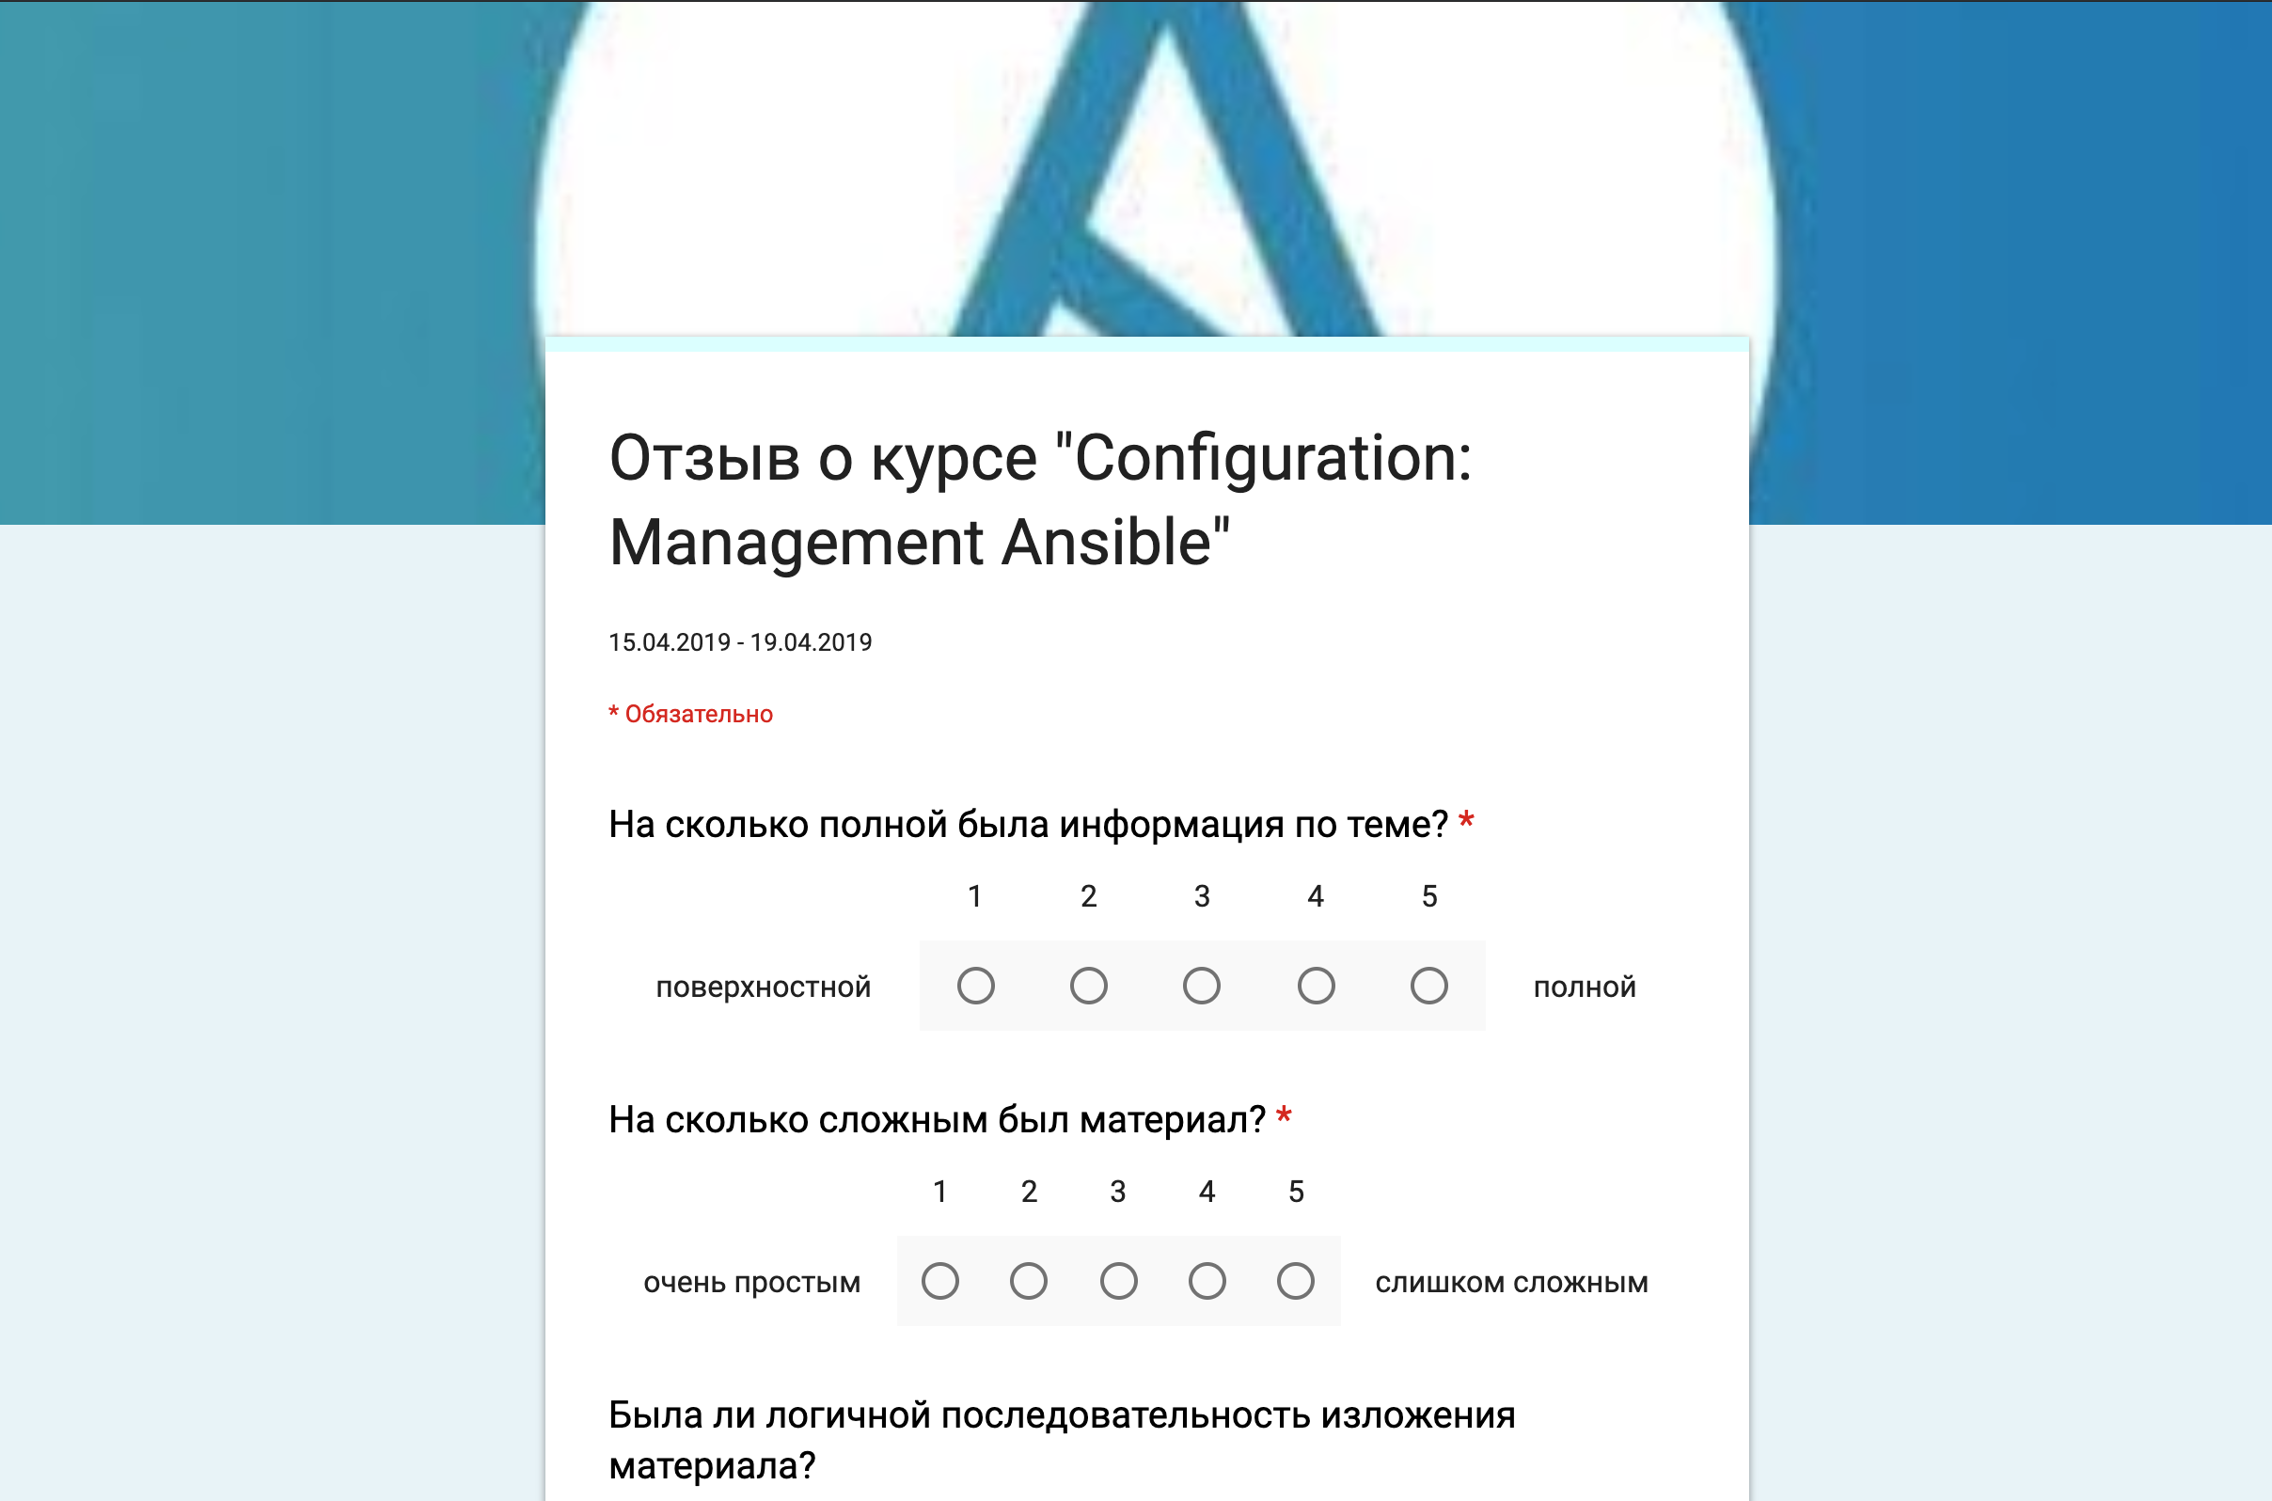
Отзыв о курсе "Configuration: Management Ansible"
https://docs.google.com/forms/d/e/1FAIpQLScjLJ5UkAV_15XaHDzKtRq5OkRuffkqlEQNfE5i0tYwWJUNDg/viewform

Slide 17
Часть №3. Домашнее задание
Создать и отправить ссылку на Gitgub repo с проектом Ansible
Сделать и запустить проект Ansible
Отправить следующие скриншоты:
Ansible ping всех ВМ для проекта
Промежуточные скриншоты выполнения плейбука
Финишный скрин успешно выполненного плейбука
Скрин повторно выполненного плейбука
Отправить скриншоты по каждому степу задания на почту лектора (почтовый ящик указан во втором слайде) с темой - [DevOps Camp] Имя Фамилия Part 3
Deadline – 21.04.2019 до 23:59
Ссылка на github с командами которые выполнялись на уроке и указана во втором слайде

Slide 18
Я жду Ваши вопросы?)

Slide 19
Спасибо за внимание!

